Slide 1

Социальный проект : «Памятная Дата»

Slide 2
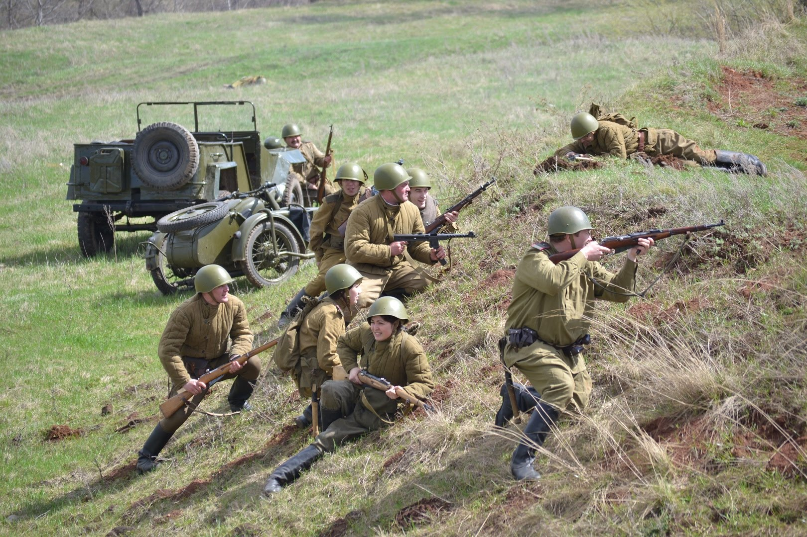
Цели и Задачи проекта:
1.Военно-патриотческое развитие.
2. Распространение реальной истории ВОВ.
3. Помощь ветеранам войны
4. Составление реальной истории ВОВ
путем общения с участниками войны.

Slide 3

Проект был разработан на кануне праздника Великой Победы
Основной коллектив волонтеров- молодежь в возрасте от 14 до 18 лет.

Slide 4

Основным методом донесения информации военно-патриотического характера до населения являются:
1.Размещение информации в сообществе проекта в социальной сети ВК.
2.Организация поездок в детские лагеря (как пришкольные лагеря, так и организация поездок в загородные лагеря и санатории.

Slide 5

Проект развивается все активнее с каждым днем.
Основными задачами для развития и реализации проекта на ближайшее время были поставлены следующие задачи:
Привлечение новых волонтеров. На данный момент организация может позволить только до 10 волонтеров, но в ближайшем будущем мы расширим штат добровольцев.
Знакомство с ветеранами и определение необходимой им помощи
Сбор информации о Великой Отечественной Войне и детальная разработка информации о боевых действиях на территории Брянской области.
Создание плана поездок на ближайшее время.
Участие в бессмертном полку онлайн
Помощь населению в сборе информации о их родственниках участвовавших в ВОВ

Slide 6
Должности руководителей 1. Организатор, руководитель проекта Долгинцев Захар Александрович 2. Руководитель группы Адресной помощи Муханова Виктория 3. Руководитель информационной группы Могилевцева Анастасия

Slide 7

Авторы Проекта:
Долгинцев Захар Александрович
Могилевцева Анастасия Юрьевна

Slide 8
